Slide 1
AI-driven 城市智慧停车管理与诱导系统
SmartPark V1.0 项目汇报
第19组
程晓洋 / 丁梓钊 / 程子浩
MVP 覆盖 P0 六个核心模块，已完成端到端演示闭环和 38 条功能测试。
01

Slide 2
项目背景
需求材料把“停车难”拆成资源不足、车位信息孤岛、诱导缺失、支付效率低和监管滞后五类问题。系统目标不是单点页面，而是把车主、车场和监管侧连成同一条数据链。
这套系统要解决停车信息割裂带来的低效率
8000万+
<60%
15-30分钟
30%+
全国停车位缺口的项目背景口径
城市核心区车位利用率不足
车主平均寻找车位耗时
无效交通流占城市交通量比例
项目判断：用模拟数据和可替换接口先跑通业务闭环，比在实训阶段强依赖真实 AI、GIS、支付和硬件更稳妥。
02

Slide 3
范围定义
V1.0 先把车主停车和车场运营闭环跑通
P0 已实现为主
P1 作为增强方向
P2 作为扩展储备
停车场数据接入
城市停车一张图
车位预约与到场确认
车牌识别与无感支付
运营管理后台
车主移动端入口
视觉检测、诱导发布、行为分析、动态定价、共享停车、反向寻车和监管平台在设计中保留边界。
充电车位、违停取证、月卡、设备运维、商圈营销通过模拟数据和预留接口表达后续空间。
03

Slide 4
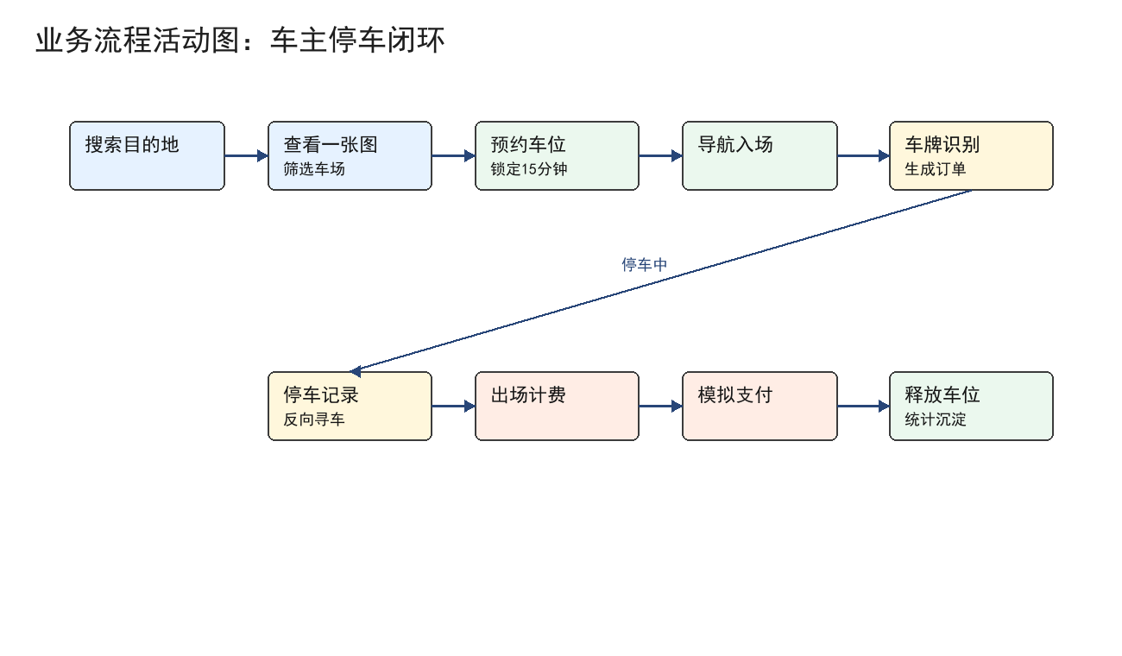
业务闭环
核心流程从搜索到支付形成端到端闭环
从车主动作看
搜索目的地后查看一张图，按距离、价格和空位筛选车场。
预约车位后锁定 15 分钟，到场确认把状态写入预约和车位。
入场、出场和支付以模拟车牌识别与订单状态流转完成演示。
支付后释放车位，订单和停车记录沉淀到后台统计。
04

Slide 5
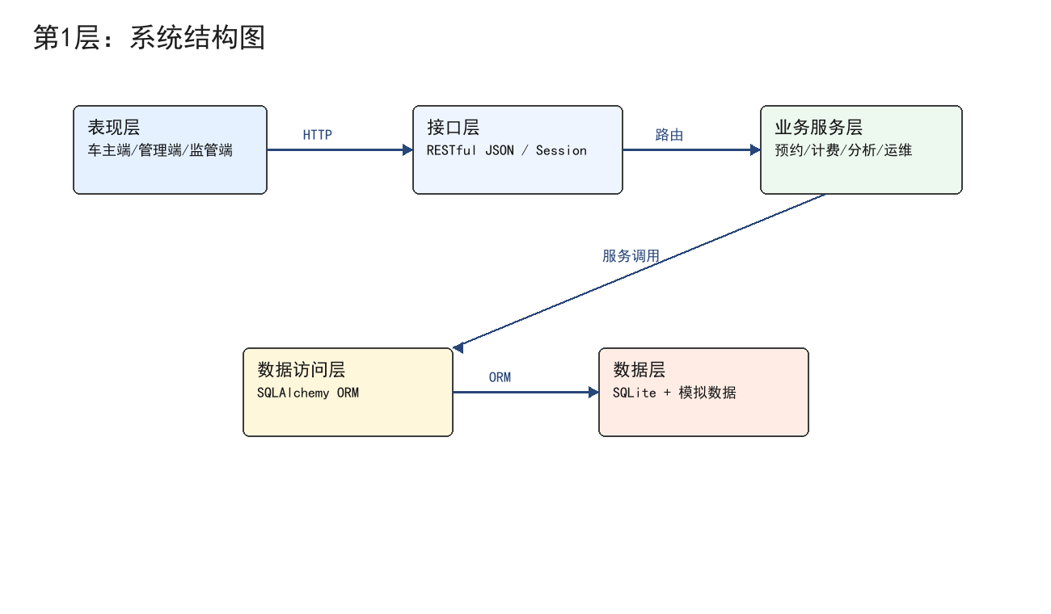
技术架构
前后端分离架构让演示环境保持轻量可替换
技术栈
前端
Vue3 / Element Plus / Vite / Axios / Pinia
后端
FastAPI / SQLAlchemy / SQLite
接口
RESTful JSON，本地开发 5173 ↔ 8000
策略
AI、GIS、支付和硬件能力以模拟服务与接口预留表达
05

Slide 6
数据设计
V1.0 代码中落地 6 张核心表，支撑用户认证、停车场列表、车位状态、预约锁定、入出场订单和数据同步日志。模型保持小而完整，便于课堂演示和后续扩展。
数据模型围绕车场、车位、预约和订单组织状态
users
parking_lots
用户、角色、车牌信息
车场位置、总车位、空位、价格
parking_spots
reservations
车位编号与 free/reserved/occupied 状态
15 分钟锁定、确认、取消、过期
orders
sync_logs
入场、出场、计费、支付状态
车场数据同步记录
06

Slide 7
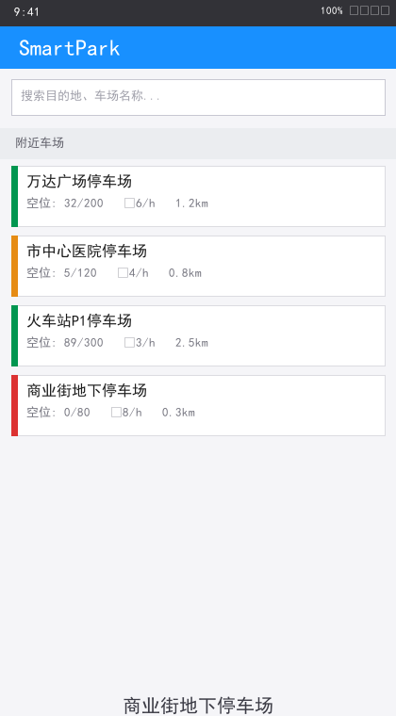


车主体验
车主端覆盖找车、预约、支付、记录和寻车
体验重点
首页把车场列表、空位、价格和距离放在首屏，先降低找车成本。
预约页用倒计时表达 15 分钟锁定规则，用户能确认或取消。
支付页把计费、优惠和实付金额集中展示，支撑模拟无感支付闭环。
搜索和筛选车场
预约倒计时
出场支付
07

Slide 8
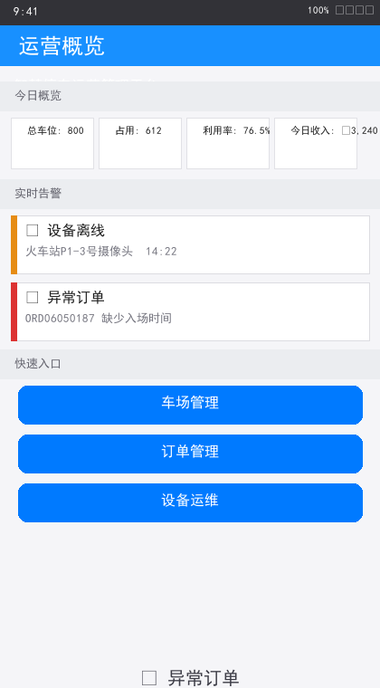
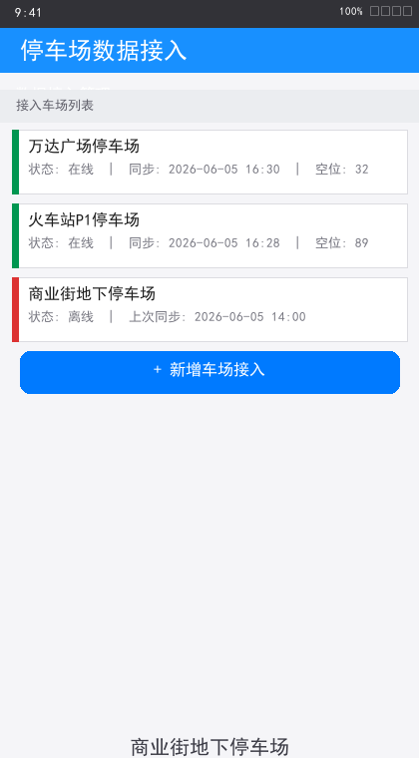
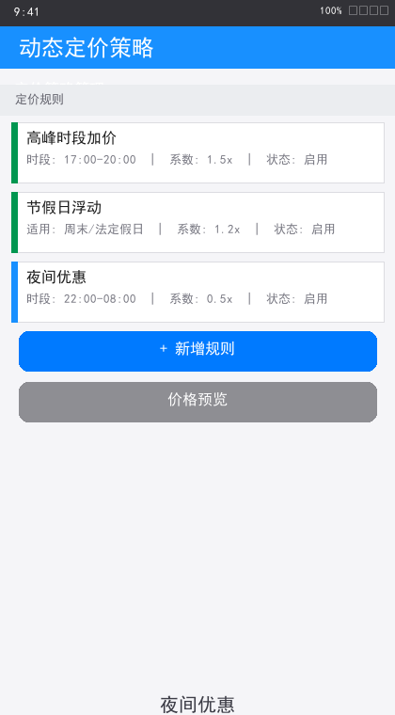
运营后台
管理端把车场运营、接入和策略集中在一处
后台价值
仪表盘展示总车位、占用、利用率、收入和异常告警。
数据接入页记录车场在线状态、空位和同步时间，覆盖 M2。
策略页把动态定价规则做成可配置能力，为 P1/P2 扩展留入口。
运营概览
数据接入
动态定价
08

Slide 9
测试结果
测试报告覆盖认证、停车场、预约、支付、订单、管理后台和数据接入。所有用例通过，说明 V1.0 的 P0 主体功能已经完成前后端联调。
38 条功能测试验证了 MVP 闭环可运行
38
38
0
100%
功能测试用例总数
通过用例数
失败和阻塞用例
测试通过率
已验证端到端路径：搜索停车场 → 预约车位 → 模拟入场 → 出场计费 → 模拟支付 → 后台统计。
09

Slide 10
交付物
项目交付物覆盖从立项到测试的完整工程过程
01
项目立项
02
项目计划
明确背景、范围、成员分工和可行性
形成 WBS、进度安排和阶段交付节奏
03
需求分析
04
系统设计
沉淀 18 个模块、SRS、用例图和追踪矩阵
完成架构、接口、数据库、界面和出错处理
05
编码实现
06
功能测试
前后端联调，形成 SmartPark V1.0 MVP
38 条用例全部通过，未发现缺陷
10

Slide 11
总结与展望
下一步从可演示走向更真实的智慧停车系统
V1.0 已经证明核心闭环成立；后续重点不是继续堆页面，而是提高真实场景适配、异常韧性和数据分析深度。
一句话结论
SmartPark V1.0 已用轻量技术栈跑通停车服务闭环，为后续接入真实感知、支付和城市监管能力打好了结构基础。
补充并发预约、异常网络和移动端适配测试。
把模拟 AI/GIS/支付/硬件接口替换为可配置服务适配层。
扩大 P1/P2 模块落地范围，完善监管、定价、运维和营销能力。
11
11

